Slide 2
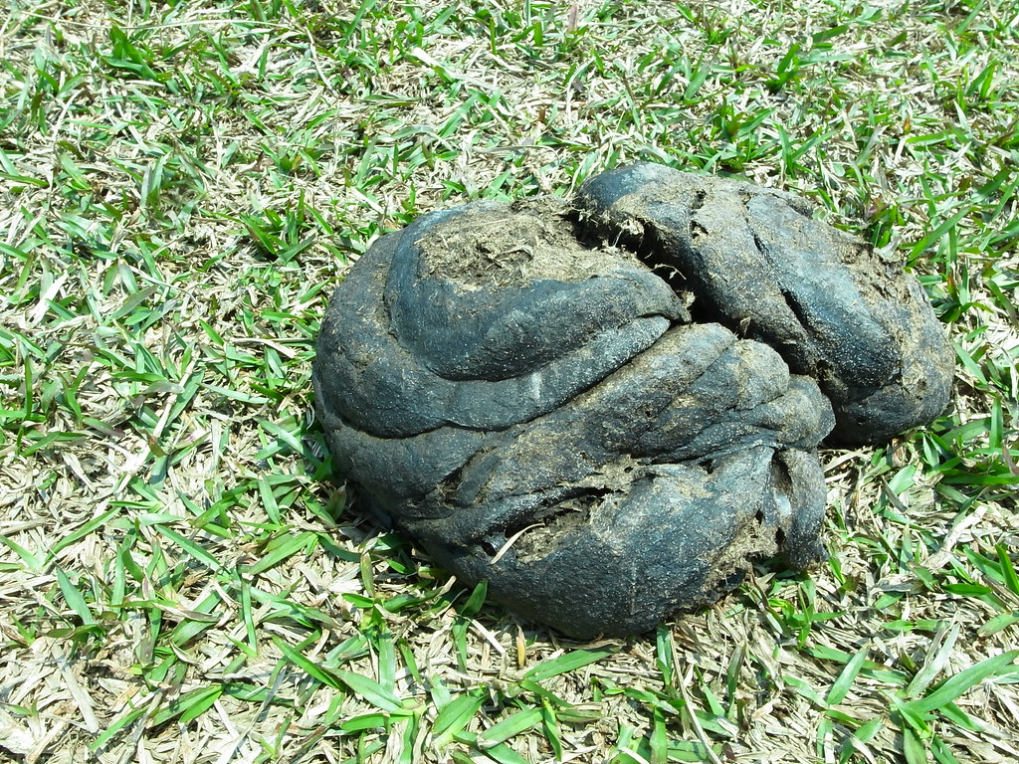
我喜歡吃大便

